Slide 1
الحد الأدنى من المتطلبات لأعمال الكشف لخام رمل السيليكا عالي النسبة
2025/01/20

Slide 2
جدول الأعمال
جدول الاعمال للورشة
مقدمة – خام السيليكا عالي النسبة وبعض تطبيقاته الصناعية
المعلومات العامة والبيانات الأساسية
أعمال الكشف
العينات والتحاليل المختبرية
التقرير النهائي لأعمال الكشف

Slide 3

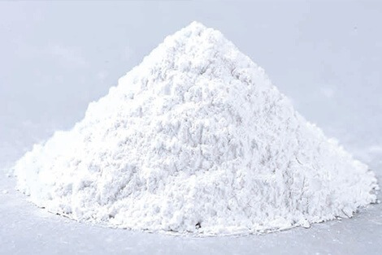
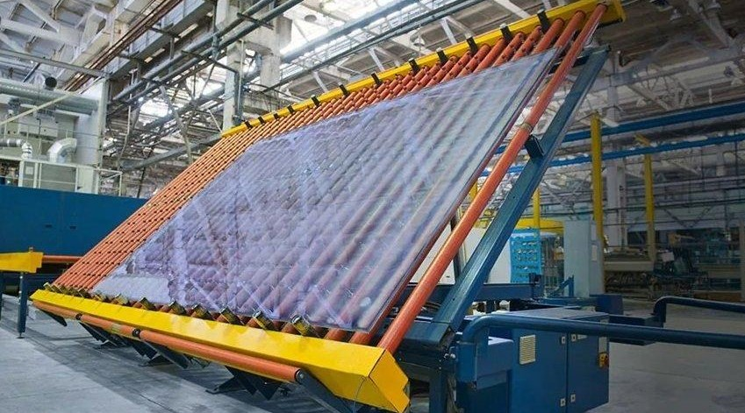


مقدمة – خام السيليكا عالي النسبة وبعض تطبيقاته الصناعية
يصنف رمل السيليكا عالي النسبة (>95%) بحسب اللائحة التنفيذية لنظام الاستثمار التعديني من خامات الفئة (ب). ويعتبر السيليكا أو ما يسمى بثاني أكسيد السيليكون (SiO2) عنصر لا فلزي يتكون من مزيج من جزيئات الأكسجين والسيليكون.
ويعتبر السيليكا عالي النسبة من الخامات الأولية الأساسية في دعم التطور الصناعي على مستوى العالم وذلك بسبب استخدامه في عدد كبير من الصناعات المهمة كعنصر أساسي او ثانوي.ولكل صناعة مواصفات خاصة تتطلب وجودها في رمل السيليكا ليكون قابل للاستخدام في الصناعة من حيث حجم الرمل ونسبة تركيز السيليكا ونسب الشوائب وغيرها.
بعض التطبيقات الصناعية للسيليكا عالي النسبة:
الزجاج: الزجاج الشمسي، الزجاج المسطح والألياف الزجاجية.
السيليكا المتخصصة: سيليكات الصوديوم (المنظفات ومواد اللصق)، السيليكا المترسبة (إطارات السيارات، منتجات الرعاية الشخصية)، الزيوليتات (المنظفات).
كربيد السليكون (الطوب الحراري)

Slide 4
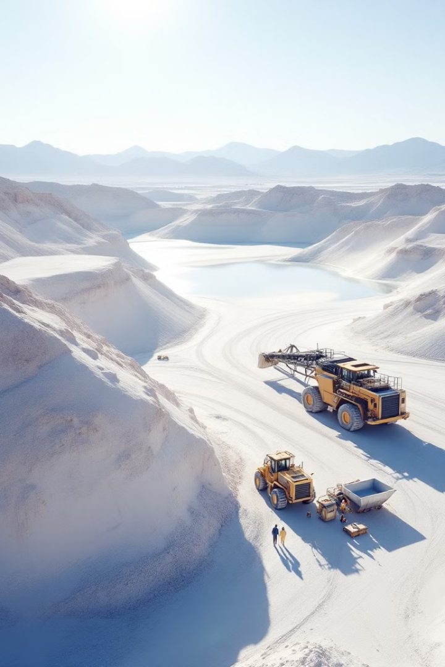

المعلومات العامة والبيانات الأساسية
تحديد الهدف من الحصول على الرخصة والاحتمالات المستقبلية بناءً على التفاصيل الجيولوجية المتاحة.
هدف وغاية الرخصة:
إذا كان الطلب خارج مجمعات السيليكا المعتمدة من قبل الوزارة، يجب تحديد مرجع البيانات التي اعتمد عليها مقدم الطلب لاستهداف خام السيليكا في هذا الموقع (بيانات من قاعدة البيانات الجيولوجية الوطنية NGD""، أعمال سابقة أو دراسات).
مرجع البيانات:
تحديد المنتجات المستهدفة من وحدات المعالجة الأولية ومواصفاتها. بما في ذلك التراكيز والشوائب والصناعات المستهدفة.
وصف الإنتاج:
تحديد نوع المنتج النهائي مع وصف طريقة المعالجة في المصنع. يجب توضيح ما إذا كانت هناك خطة لإنشاء مصنع لتحويل الخام إلى منتج صناعي نهائي، مع تحديد المنتجات المؤكدة ووصف طريقة المعالجة.
نوع الاستثمار
نوع التمويل
تحديد مصادر التمويل لأعمال الكشف (ذاتي، قروض أو غيره).
4

Slide 5
المتطلبات الفنية للحصول على رخص الكشف لخام السيليكا عالي النسبة

Slide 6

أعمال الكشف
إجراء مسح طبوغرافي داخل الرخصة بحد أقصى 10*10 متر، مع تسليط الضوء على أي عمليات استغلال أو حفر سابقة، وتقدير الحجم والكمية المستغلة.
المسح الطبوغرافي
توفير خريطة جيولوجية محدثة للرخصة مع ما لا يقل عن مقطعين عرضيين، باستخدام مقياس 1:10,000 موضحاً فيها حدود الخام ومواصفاته.
الخرائط الجيولوجية
الحفر
للحفر السطحي، إذا لزم الأمر، استخدام معدات حفر خاصة مثلVacuum drilling) ) في حالة المواد الرملية السائبة.
للحفر العميق:
  استخدام حفر الدوران العكسي (Reverse Circulation (RC) Drilling) أو الحفر الهوائي (Air Core Drilling (AC) Drilling).
  الحفر إلى 30 متر كحد أدنى أو حتى نهاية حد الخام.
  يفضل استخدام النمط المتداخل (Staggered Pattern) بمسافة حد أقصى 300 متر بين الحفر، الحد الأدنى حفر واحدة لكل 90,000 متر مربع.
التأكد من حفر ما لا يقل عن 7حفر جيوتقنية لكل كيلو متر مربع، وأن يكون عمق الحفر الجيوتقني أعمق بـ 20% من عمق المنجم المقترح.
الحفر الجيوتقني
6
Notes:
1) يجب تقديم تقرير يوضح موقع الرخصة اذا كان هناك أي عمليات استغلال مسبقاً او الممتلكات الخاصة أو العامة من مباني أو مرافق عامة أو منشأت أو مشاريع زراعية أو آبار أو أي إحداثيات أو أنشطة داخل حدود الموقع.
2) المقطع العرضي: الفائدة منه معرفة الطبقات الجيولوجية. معرفة جسم الخام وميول الخام والصلابة وغيرها.
3) ما هو النمط المتداخل (Staggered Pattern) ؟ هو ان الحفر في الصف الثاني تكون في المنتصف بين حفرتين الصف الأول كما هو موضح في الصورة.
4) الهدف منه اخذ عينات راسيه لمنطقة الرخصة لأجراء اختبارات الصلابة وغيرها لتحديد الميول الامنة اثناء تصميم المنجم لرخص للاستغلال.

Slide 7
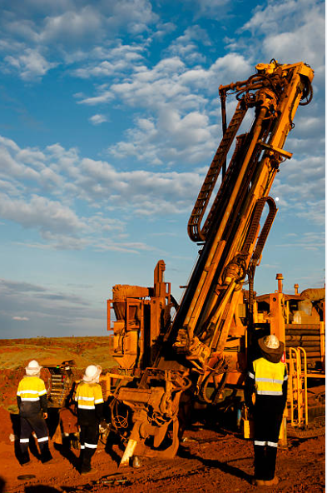
أخذ العينات والتحاليل المختبرية
يجب قياس استرداد العينة في كل عملية تشغيلية للحفر، على ألا تقل نسبة القياس عن 90%.
استرداد العينة
فصل العينة لحفر الدوران العكسي يجب أن يكون باستخدام (Cyclone-Rotary split) أو (Cyclone-Riffle split)، أما فصل العينات اللبية الناتجة من الحفر الهوائي اللبي يكون بواسطة المنشار الكهربائي لفصل العينة الى نصفين متماثلين. كحد أدنى يجب أخذ عينة واحدة لكل واحد متر
طريقة فصل وأخذ العينات
وصف وتسجيل عينات الحفر (Geological logging) وإعادتها إلى صندوق العينات.
وصف العينات
تقديم خطة مراقبة الجودة لضمان صحة نتائج المختبر وقبولها. يجب أن تتضمن كل دفعة من 30 عينة أو أقل عينة واحدة ميدانية مكررة وعينة واحدة من المواد المرجعية المعتمدة (CRM)
عينات مراقبة الجودة
إجراء الاختبارات الفيزيائية والتحاليل الكيميائية كتحاليل الأكاسيد الأساسية.
التحاليل المختبرية
7
Notes:
1) الrecovery لكل حفرة 90% او اكثر.
2) لكي تكون العينة presentative للكمية.

Slide 8

التقرير النهائي لأعمال الكشف
تقديم قائمة بالتقنيات التنافسية المتاحة مع المقارنة بين هذه التقنيات، مع مراعاة الكفاءة المحلية في التشغيل والصيانة.
تقييم تقنية المعالجة الأولية
وصف للمنتج المؤكد والمعادن المرتبطة به (الأحجام المستهدفة، نسبة تركيز السيليكا، نسب الشوائب).
وصف المنتج ومواصفاته
تقديم شرح فني كامل عن جودة البيانات المستخدمة في الدراسة، وبناء النموذج الجيولوجي ثلاثي الأبعاد.
خطة تفسير البيانات والنمذجة
الامتثال مع أفضل المعايير العالمية لإعداد التقارير مثلJORC, SAMREC, etc.) ) التأكد من إجراء جميع عمليات الحفر المطلوبة (تقليل المسافات بين الحفر) من أجل ضمان موارد معدنية مقبولة يتم تعريفها على أنها مقاسةMeasured) ) أو مشار إليهاIndicated) ) للتمكن من تحويلها إلى احتياطي للخامات وتقديمها أثناء طلب الحصول على رخصة استغلال في المستقبل.
نتائج عمليات الكشف
تقديم صور فوتوغرافية لمعدات الحفر المستخدمة، معدات أخذ العينات، والعينات التي تم جمعها ومنطقة التخزين.
الصور الفوتوغرافية
8
Notes:
1) South African Mineral Reporting Codes

